Slide 1


THIẾT KẾ HỒ SƠ CÁ NHÂN
PORTFOLIO
ĐƯỢC TRÌNH BÀY BỞI
ĐƯỢC TRÌNH BÀY CHO
SV: Nguyễn Việt Hoàng
GVHD: ThS. Phan Đăng Thiếu Hiệp

Slide 2
PHONG CÁCH THIẾT KẾ
Color chính
Trung tính
Tươi sáng
Thiết kế theo phong cách Portfolio truyền thống kết hợp tối giản theo chủ đề trình bày những môn học, những sản phẩm
Font chữ chính
Anton
Acumin Pro
Tổ chức Logic
Ý TƯỞNG
Sắp xếp các tác phẩm theo chủ đề, timeline, thứ tự các môn học, những sản phẩm ứng dụng cụ thể, sau đó là những kỹ năng và phần mềm chính được sử dụng để tạo sự logic và dễ theo dõi. Điều này sẽ giúp người xem dễ dàng hiểu được quá trình học tập và sáng tạo của bản thân.

Slide 3

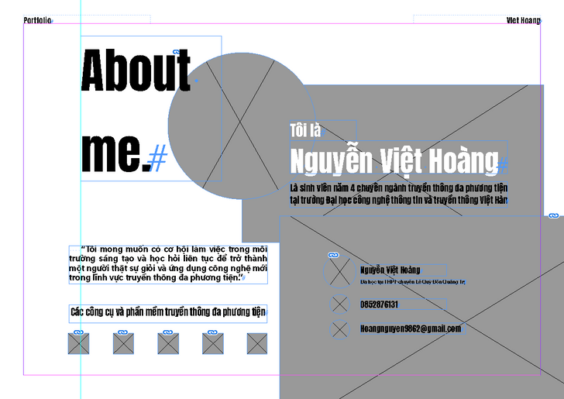
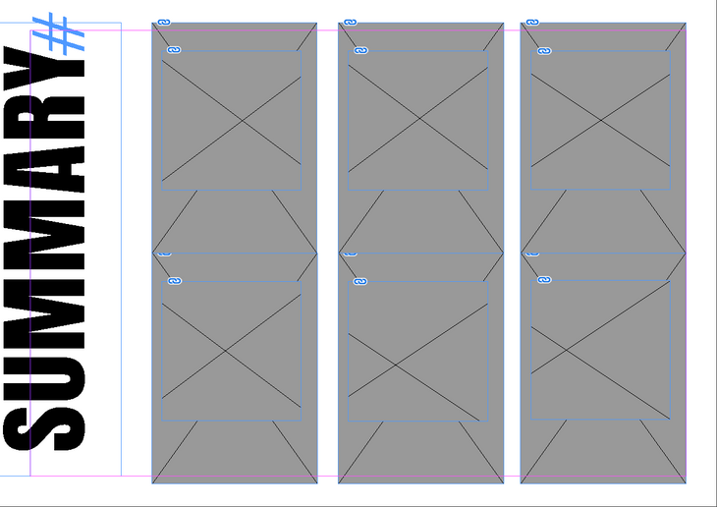
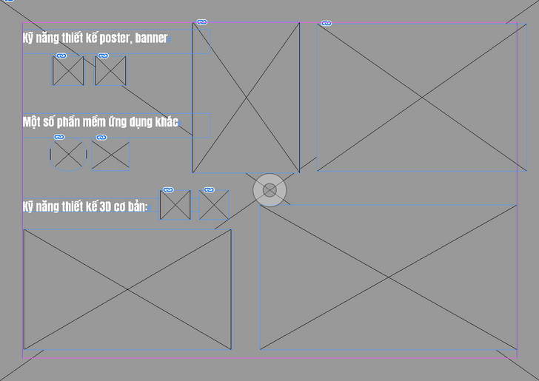
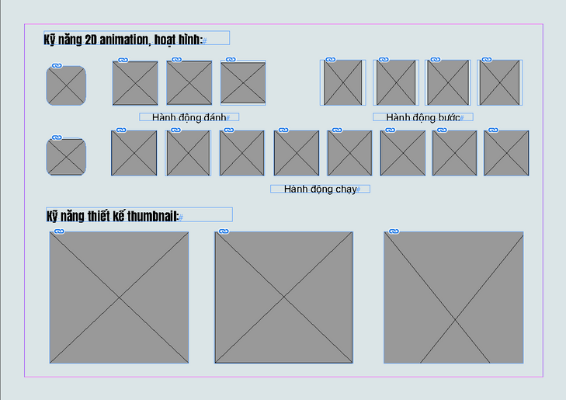
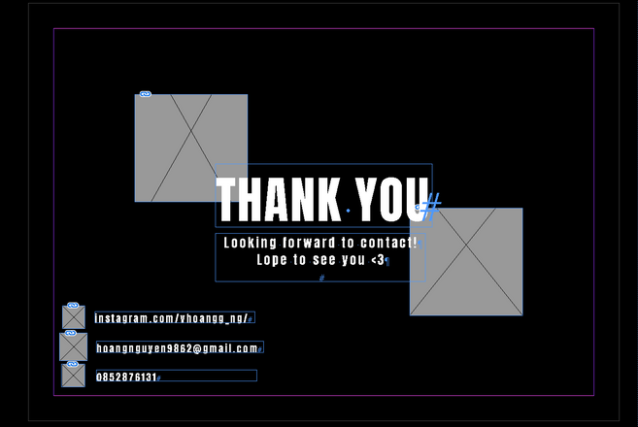
SKETCH

Slide 4
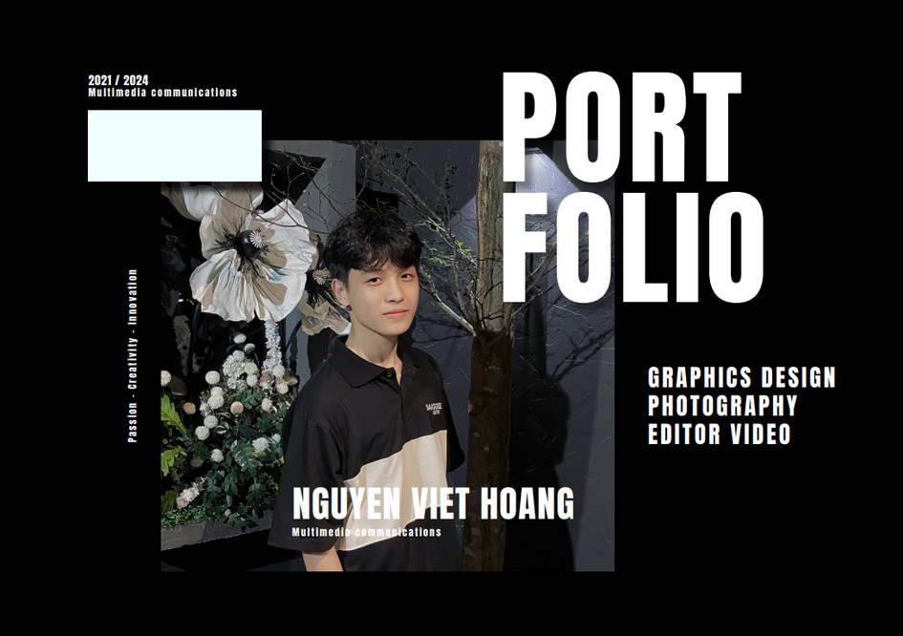
1 | Giới thiệu bản thân
2 | Sơ lược sản phẩm
3 | Project 1: Chụp ảnh Hội An
4 | Project 2: Video truyền thông môi trường
5 | Project 3: Thiết kế ấn phẩm báo chí
6 | Project 4: Nghệ thuật chữ
7 | Project 5: Logo intro - Motion graphics
8 | Project 6: Biên tập phim kỹ thuật số
9 | Kỹ năng và phần mềm chính sử dụng
TỔNG QUAN

Slide 5
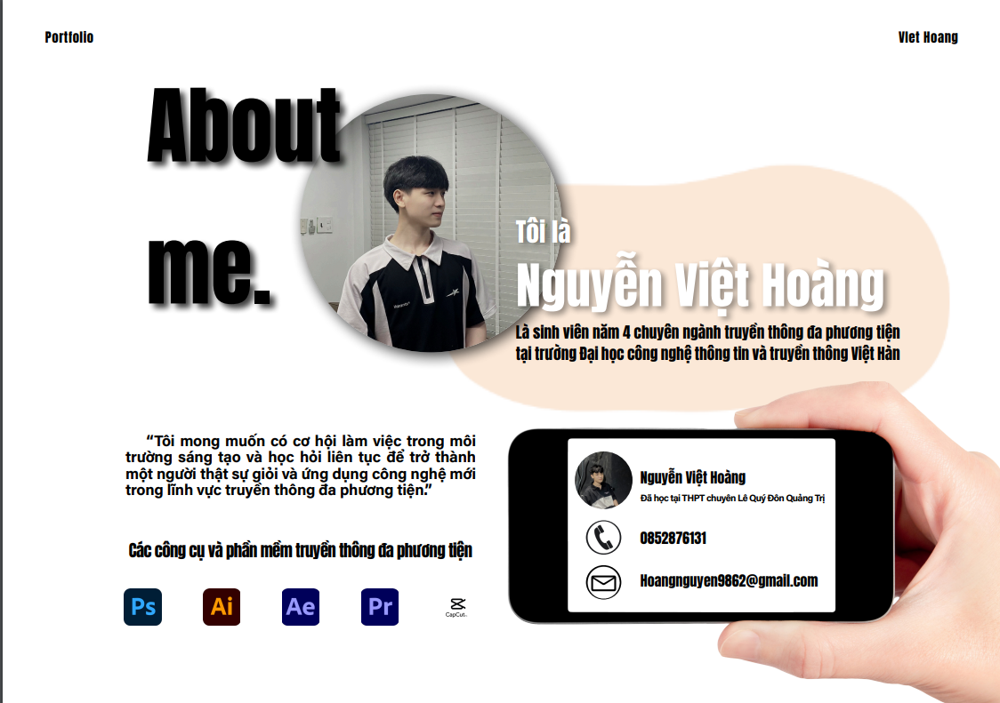
GIỚI THIỆU
BẢN THÂN
Là sinh viên năm 4 chuyên ngành truyền thông đa phương tiện tại trường Đại học công nghệ thông tin và truyền thông Việt Hàn
Thiết kế hồ sơ cá nhân - Portfolio
Nguyễn Việt Hoàng

Slide 6
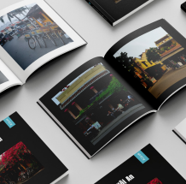
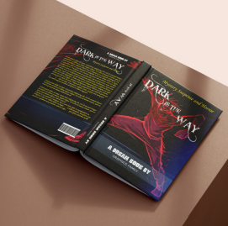
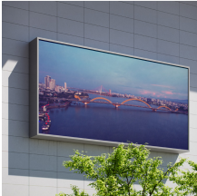

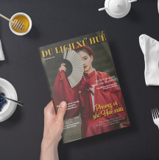
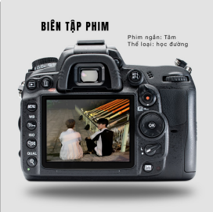
SƠ LƯỢC SẢN PHẨM
Project 1:
Project 2:
Giải thích ngắn gọn giải pháp được đề xuất đầu tiên.
Giải thích ngắn gọn giải pháp được đề xuất đầu tiên.
Project 3:
Project 4:
Giải thích ngắn gọn giải pháp được đề xuất thứ hai.
Giải thích ngắn gọn giải pháp được đề xuất thứ hai.
Project 5
Project 6
Giải thích ngắn gọn giải pháp được đề xuất thứ ba.
Giải thích ngắn gọn giải pháp được đề xuất thứ ba.
Thiết kế hồ sơ cá nhân - Portfolio
Nguyễn Việt Hoàng

Slide 7
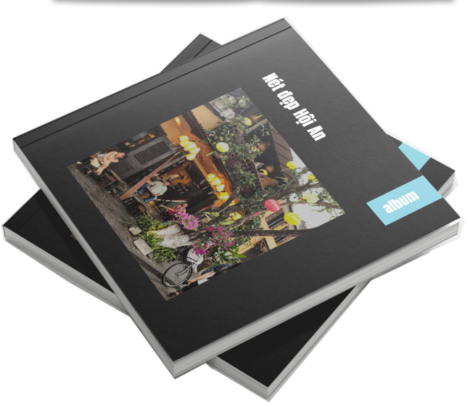
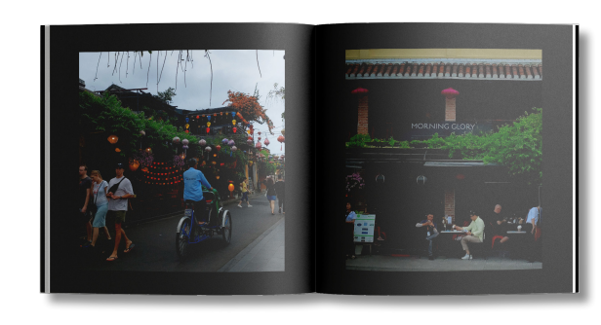
CHỤP ẢNH QUAY PHIM
Mockup Bìa
Album ảnh: Nét đẹp Hội An
Những bước ảnh chụp máy đầu tay qua cách setting camera và kỹ thuật được học tại trường
Mockup Trang ảnh
Trình bày ảnh chụp dưới dạng album
Thiết kế hồ sơ cá nhân - Portfolio
Nguyễn Việt Hoàng

Slide 8
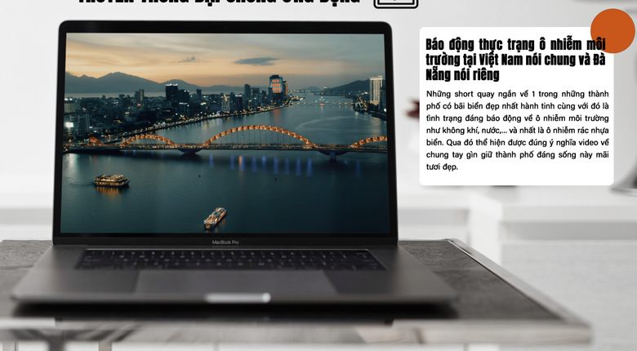
Tổng quan
TRUYỀN THÔNG ĐẠI CHÚNG ỨNG DỤNG
Chọn đề tài, viết kịch bản, chọn điểm quay,...
Quay, chụp
Thực hiện các góc quay cần thiết theo quy trình
Dựng, chỉnh sửa
Tổng hợp và dựng video hoàn chỉnh, lồng ghép âm thanh phù hợp
Render video
Xuất video thành phẩm cuối cùng, hoàn thành
Thiết kế hồ sơ cá nhân - Portfolio
Nguyễn Việt Hoàng

Slide 9
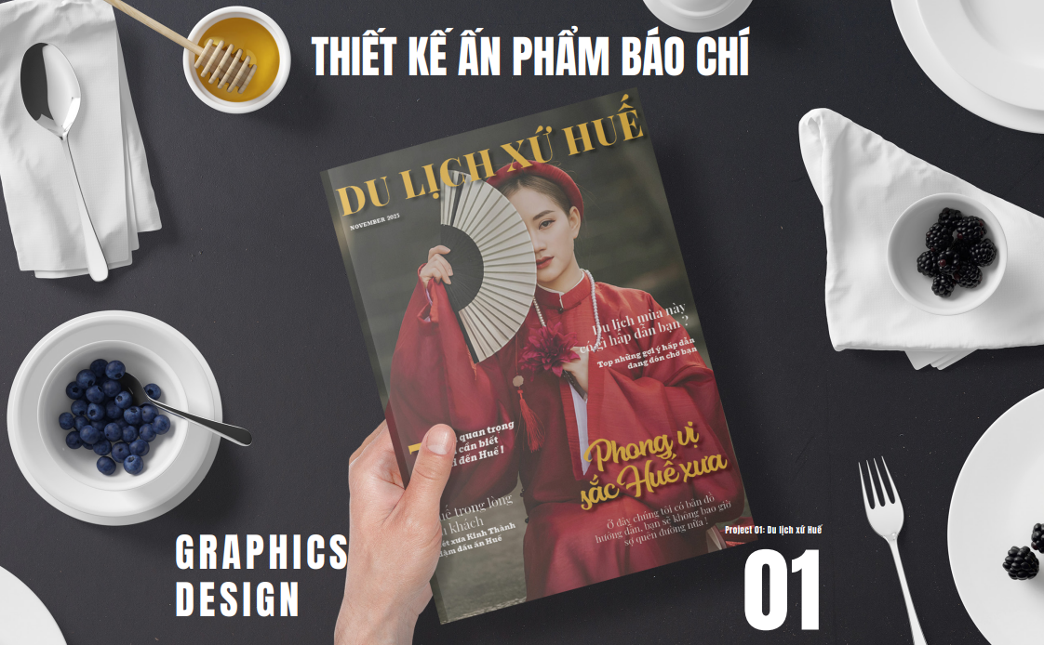
THIẾT KẾ ẤN PHẨM BÁO CHÍ
Thực hiện chụp và tổng hợp những hình ảnh nổi bật cùng những nội dung về các điểm đến, ẩm thực, đặc sắc nghệ thuật văn hóa, ẩm thực đặc sắc của cố đô Huế, cùng với các lưu ý khi du lịch nơi đây,...
Thiết kế hồ sơ cá nhân - Portfolio
Nguyễn Việt Hoàng

Slide 10

NGHỆ THUẬT CHỮ
Thiết kế font chữ cá nhân bằng Adobe Illustrator đồng thời ứng dụng font chữ vào việc hoàn thiện bìa sách theo tỉ lệ thực, cùng với đó là các trang bìa phụ có nội dung có nghĩa,...
Thiết kế hồ sơ cá nhân - Portfolio
Nguyễn Việt Hoàng

Slide 11
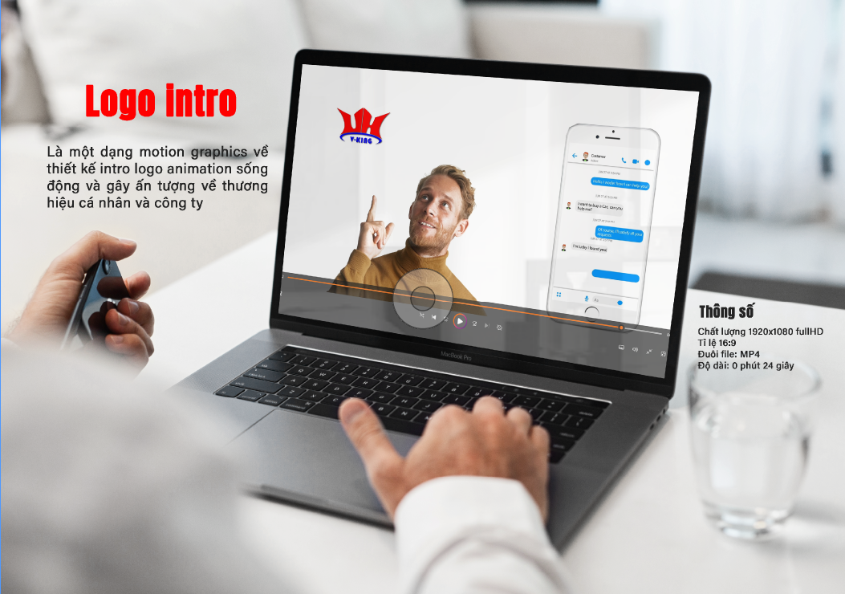
LOGO TV INTRO
Xây dựng video logo thương hiệu cá nhân
Thiết kế hồ sơ cá nhân - Portfolio
Nguyễn Việt Hoàng

Slide 12
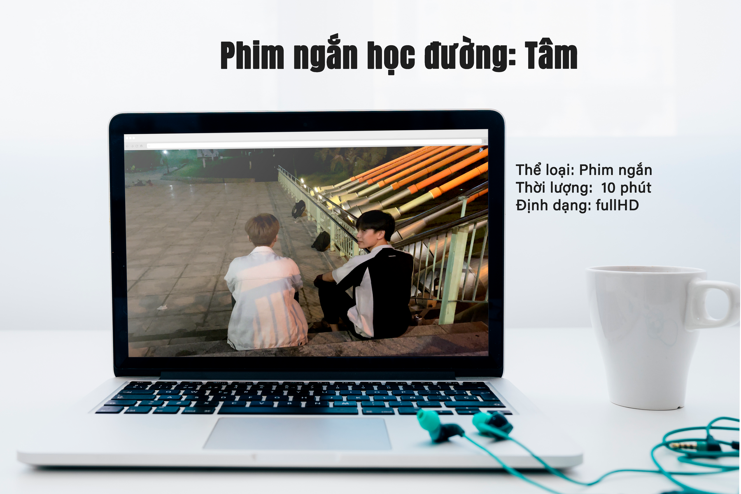
BIÊN TẬP PHIM
KỸ THUẬT SỐ
Chọn đề tài, viết kịch bản, chọn điểm quay,...
Thực hiện các góc quay cần thiết theo quy trình
Tổng hợp và dựng video hoàn chỉnh, lồng ghép âm thanh phù hợp
Xuất video thành phẩm cuối cùng, hoàn thành
Thiết kế hồ sơ cá nhân - Portfolio
Nguyễn Việt Hoàng

Slide 13










KỸ NĂNG VÀ PHẦN MỀM CHÍNH SỬ DỤNG
Phần mềm ứng dụng
Kỹ năng/ Skill
Vẽ tay
Vẽ máy
Thiết kế poster, banner
Thiết kế 3D cơ bản
2D animation, hoạt hình
Thiết kế thumbnail

Slide 14
THANK YOU!
EMAIL
hoangnguyen9862@gmail.com
MẠNG XÃ HỘI
instagram.com/vhoangg_ng/
Looking forward to contact!
Lope to see you <3
ĐIỆN THOẠI
+84 855 536 246

